Slide 1
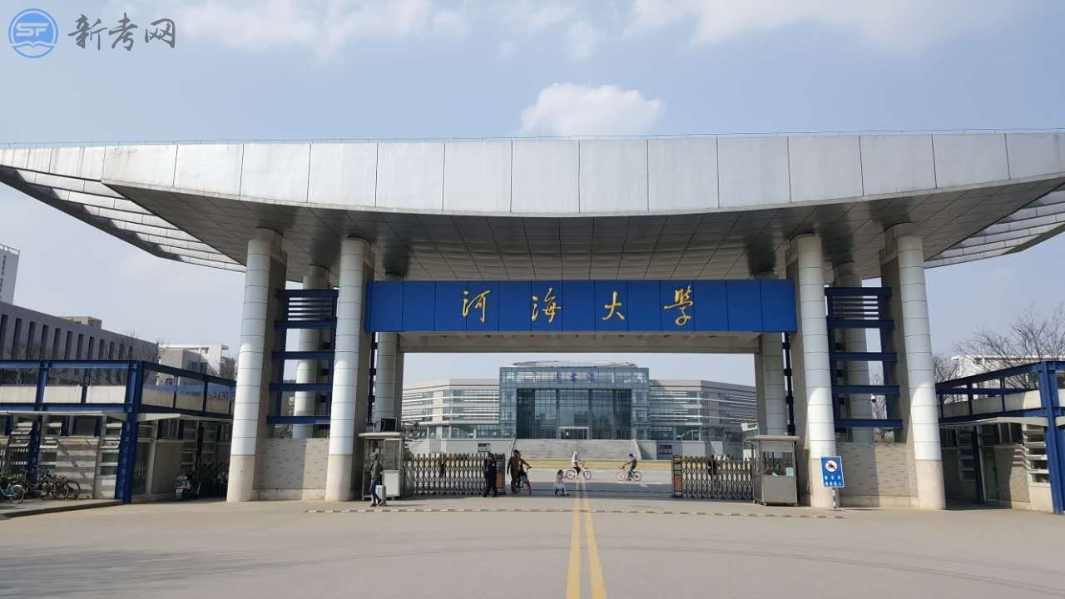
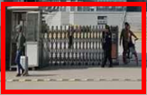
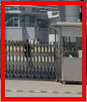

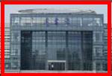

RCNN
region proposal
每个region proposal都要进入CNN网络计算
缩放归一化
CNN
Fast RCNN
region proposal
映射
ROI
进入ROI Pooling
直接将输入图片放入CNN提取特征
特征图

Slide 2
RCNN
R-CNN的训练先要fine tuning一个预训练的网络，然后针对每个类别都训练一个SVM分类器
特征
SVM分类
regressors对bounding-box进行回归
CNN提取特征
将regressor放进网络一起训练，每个类别对应一个regressor
Fast RCNN
分类
调整为固定尺寸
用softmax代替原来的SVM分类器。
ROI特征
进入ROI Pooling
回归
regressors对b-box进行回归

Slide 3
4*5
2*2
0.26 | 0.83 | 0.42 | 0.15 | 0.46
0.56 | 0.14 | 0.78 | 0.45 | 0.18
0.46 | 0.88 | 0.16 | 0.67 | 0.92
0.41 | 0.22 | 0.32 | 0.74 | 0.73
ROI Pooling
池化操作
0.56 | 0.78
0.88 | 0.92
max Pooling

